Slide 1

石田潤一郎・玉田康成
『情報とインセンティブの経済学』有斐閣
講義用スライド
© 2020, J. Ishida and Y. Tamada

Slide 2
第１章
期待効用理論とリスク分担

Slide 3
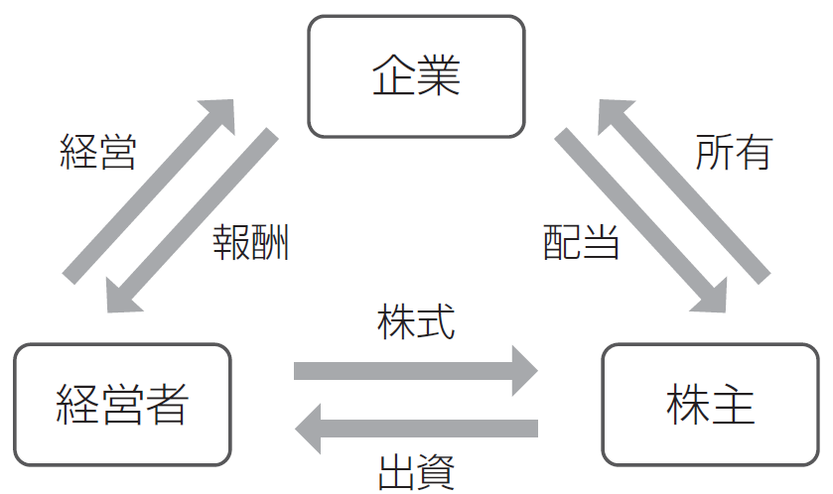
図1. 1 株主と経営者の関係

Slide 4
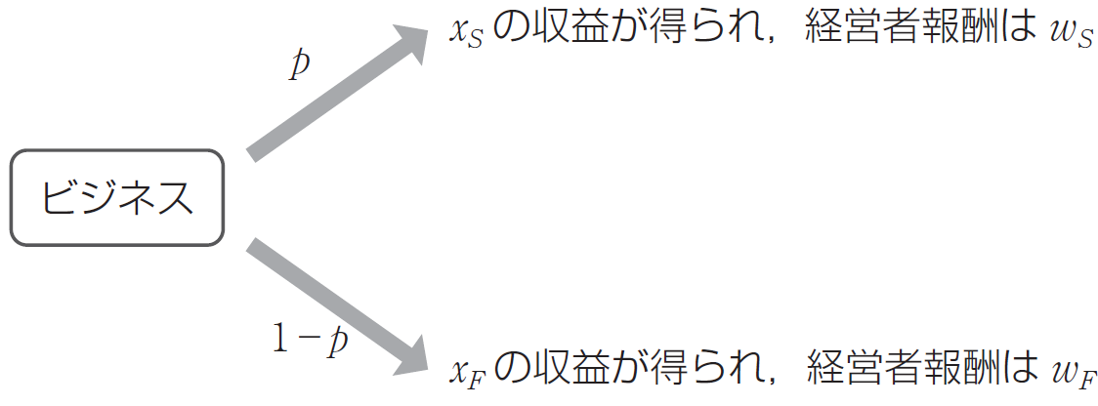
図1. 2 不確実な収益と業績連動報酬

Slide 5
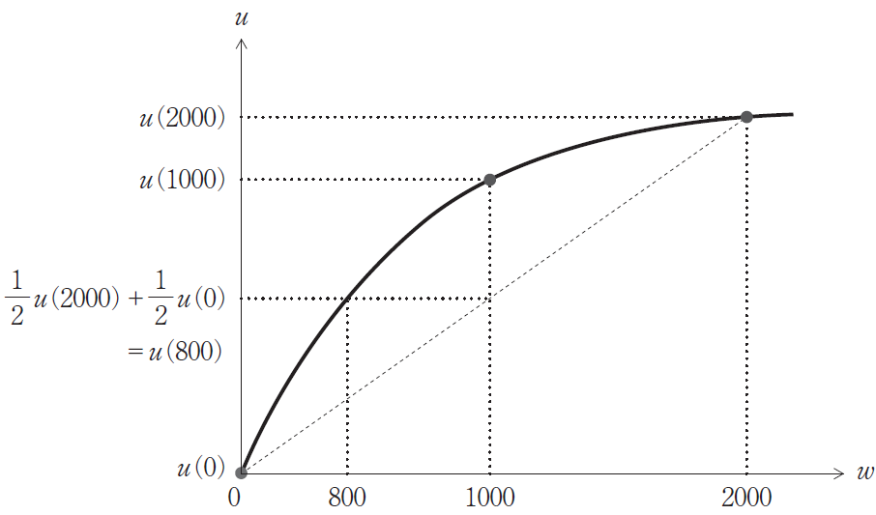
図1. 3 リスク回避的な場合

Slide 6
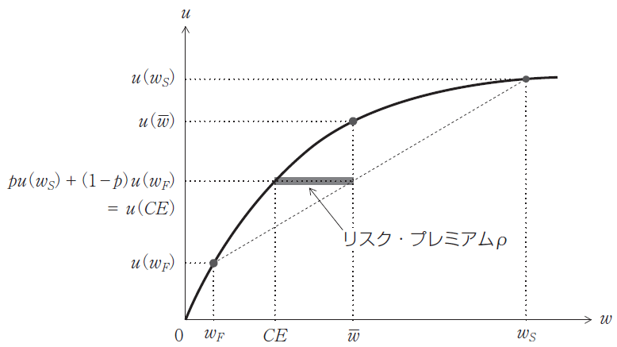
図1. 4 確実同値額とリスク・プレミアム

Slide 7
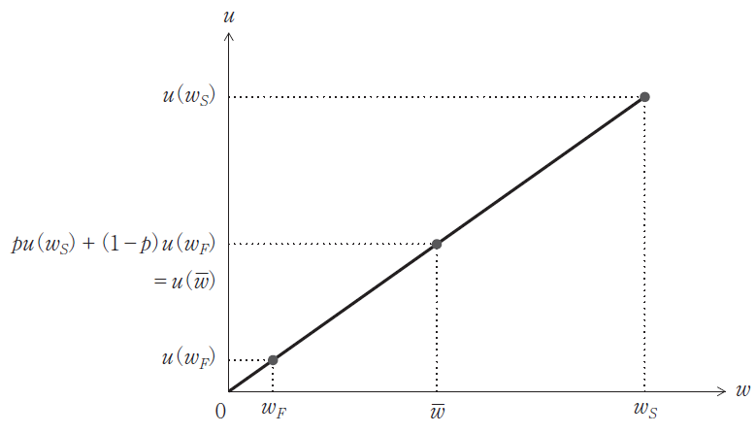
図1. 5 リスク中立的な場合

